Slide 1
Mask Detection
Большелапов Михаил Александрович
89603420395
mihan3110@yandex.ru

Slide 2
Состав
Проект состоит из 3 частей:
1 – Работа с датасетом и обучение нейросетевой модели
2 – Работа с фотографией, поиск лица
3 - Интерфейс

Slide 3
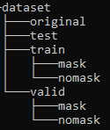
1 – Работа с датасетом и обучение нейросетевой модели
Структура датасета выглядит следующим образом:
Original – здесь хранится выбранное фото, из которого будет вырезано лицо
Test – здесь хранятся вырезанные с фото лица, на которых будет выполняться поиск медицинской маски
Train – набор фотографий людей в масках (891) и без масок (906)
Valid – набор фото людей для валидации в масках (177) и без (177)
Данные были взяты на Kaggle

Slide 4
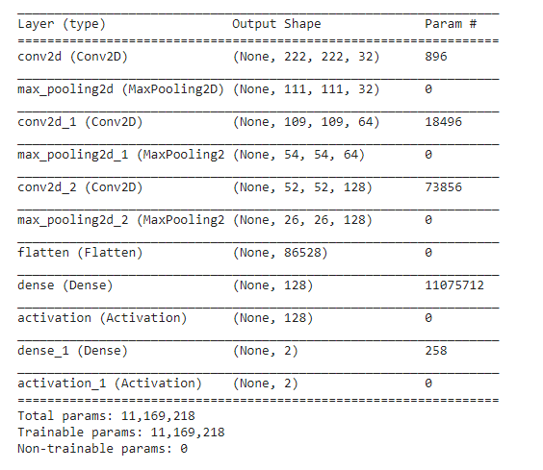
1 – Работа с датасетом и обучение нейросетевой модели
Архитектура нейросети – сверточная и имеет следующие характеристики:
Название архитектура сети получила из-за наличия операции свёртки, суть которой в том, что каждый фрагмент изображения умножается на матрицу (ядро) свёртки поэлементно, а результат суммируется и записывается в аналогичную позицию выходного изображения.

Slide 5
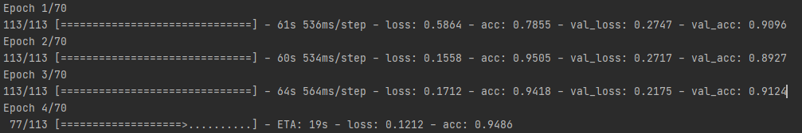
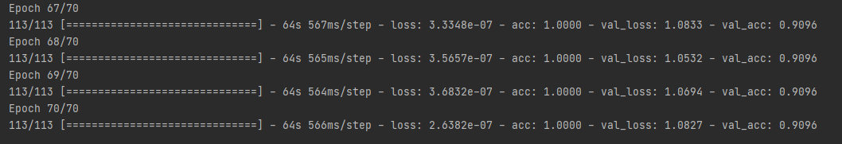
1 – Работа с датасетом и обучение нейросетевой модели
Данные предварительно разбиваются на батчи по 32 фото. Для обучения было выбрано 70 эпох, а также автоматическая остановка обучения модели, если в течение 5 эпох модель будет показывать одинаковые результаты, это сделано для того, чтобы предотвратит переобучение модели.
После обучения сохраняем нашу модель в формате h5.

Slide 6
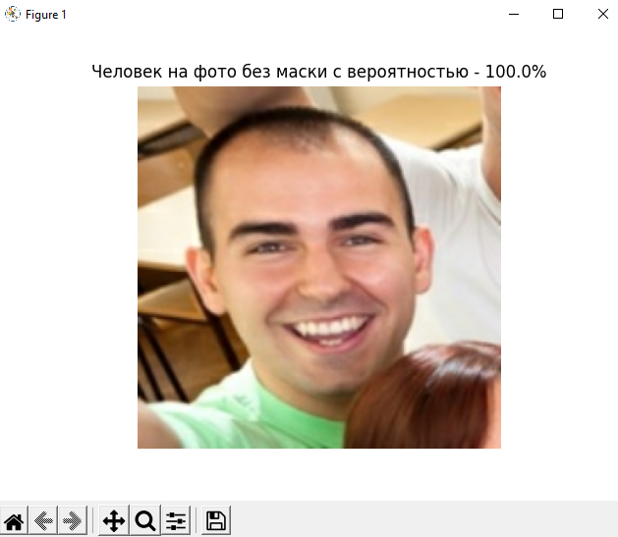
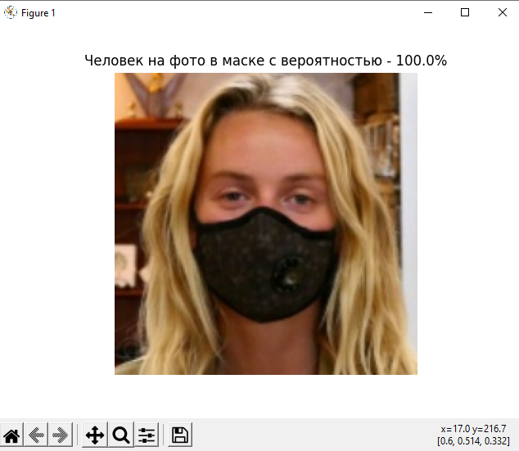
1 – Работа с датасетом и обучение нейросетевой модели
Последним штрихом является функция определения. Подгружаем ранее обученную модель, готовим лица, и поочередно отправляем их в нашу функцию. На выходе получаем с какой вероятностью человек на фото в маске или без

Slide 7
2 – Работа с фотографией, поиск лица и
Теперь повысим работоспособность нашей нейросети. Для этого мы воспользуемся библиотекой OpenCV и MTCNN для того, чтобы определять и обрезать лица на фотографиях. Была выбрана многозадачная каскадная нейронная сеть (MTCNN) в противовес каскадам Хаара.
В MTCNN обнаружение лица и выравнивание лица выполняются совместно, в многозадачном режиме обучения. Это позволяет модели лучше определять лица, которые изначально не выровнены.
Так как мы пользуемся уже готовой библиотекой для python, то и модель уже обучена.

Slide 8
2 – Работа с фотографией, поиск лица и
Полученное на вход изображение мы приведем к разрешению 1000 на 1000 пикселей. Затем найдем все лица на фотографии и сохраним их в директорию dataset/test, откуда затем они будут вычитываться и проходить через нашу обученную модель. Сохранять лица мы будем только в случае, если на 90% уверены, что это лицо.

Slide 9
3 – Интерфейс/Работа приложения
В качестве GUI библиотеки был выбран tkinter и PIL.
Для начала работы необходимо запустить файл ui.py
Затем нажать «Выбрать фото» и выбрать интересующее фото
После добавления фото нажмите «Проверить наличие маски»
Через несколько секунд начнут появляться изображения с вырезанными лицами и вердиктом обученной модели.

Slide 10
3 – Интерфейс/Работа приложения
В качестве GUI библиотеки был выбран tkinter и PIL.
Для начала работы необходимо запустить файл ui.py
Затем нажать «Выбрать фото» и выбрать интересующее фото
После добавления фото нажмите «Проверить наличие маски»
Через несколько секунд начнут появляться изображения с вырезанными лицами и вердиктом обученной модели.

Slide 11
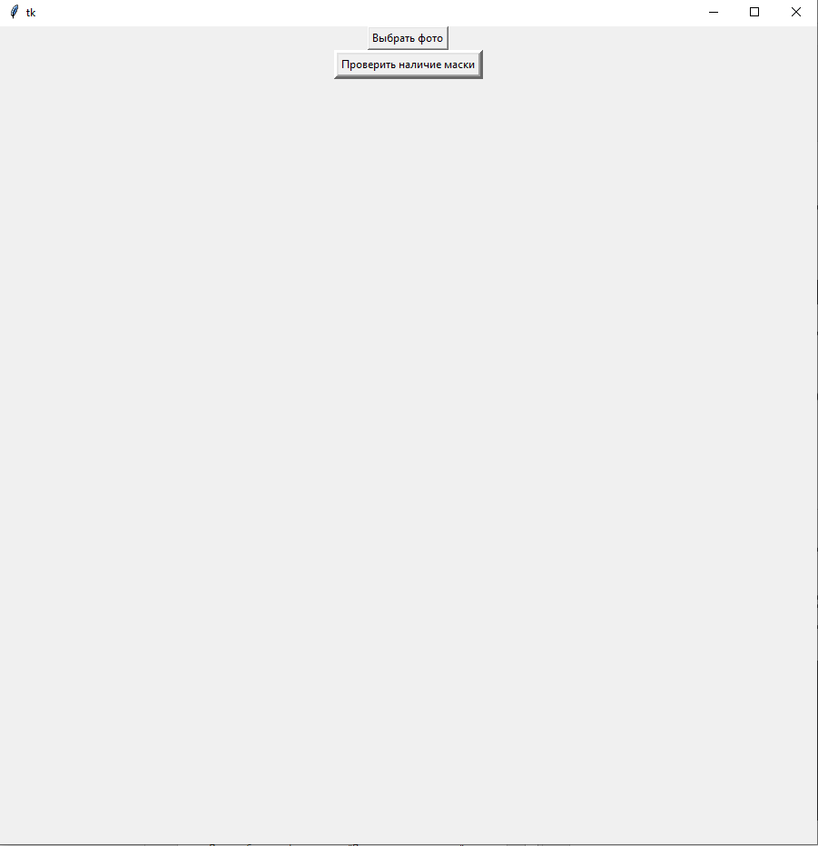
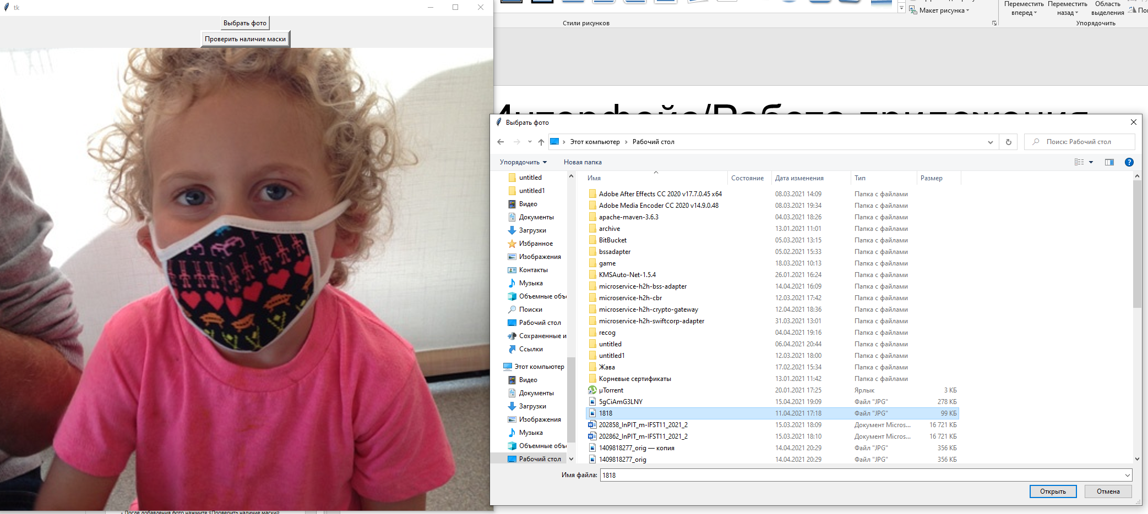
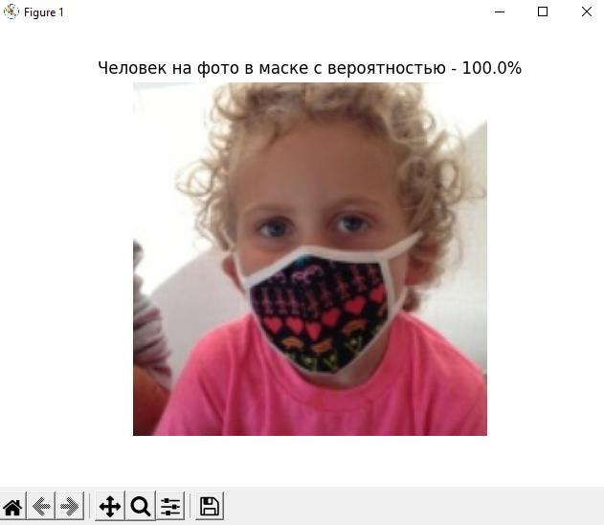
3 – Интерфейс/Работа приложения

Slide 12
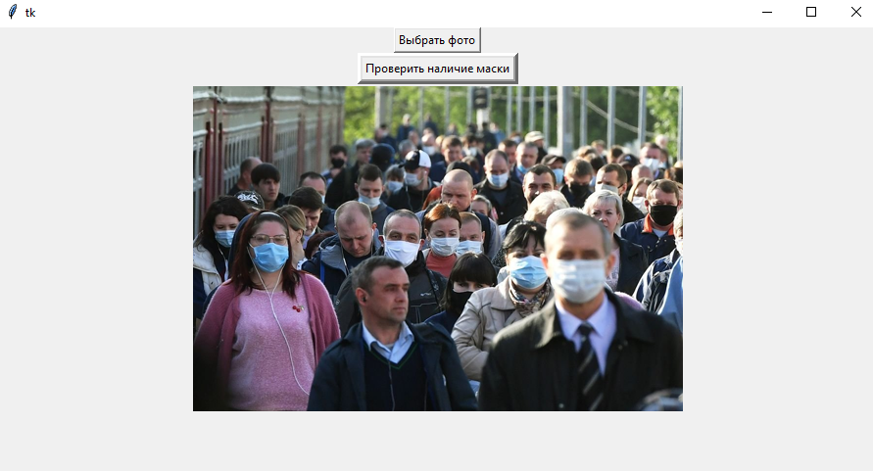
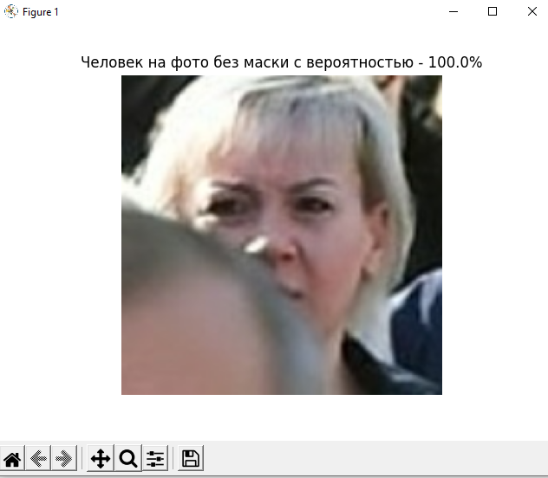
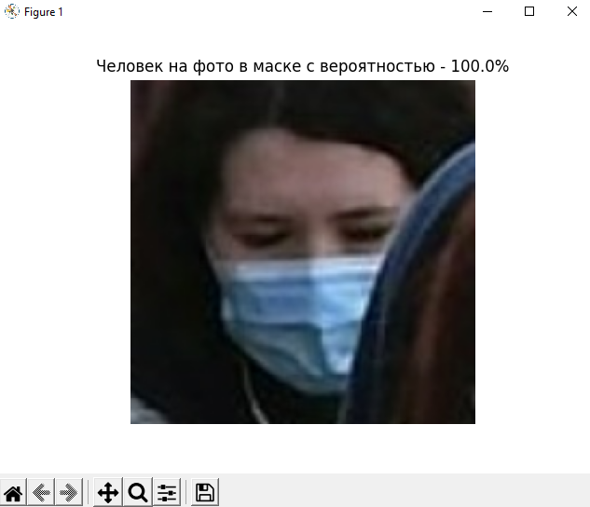
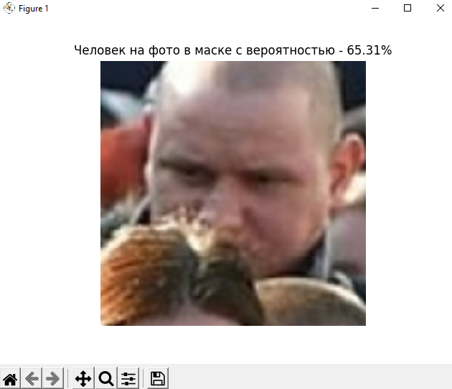
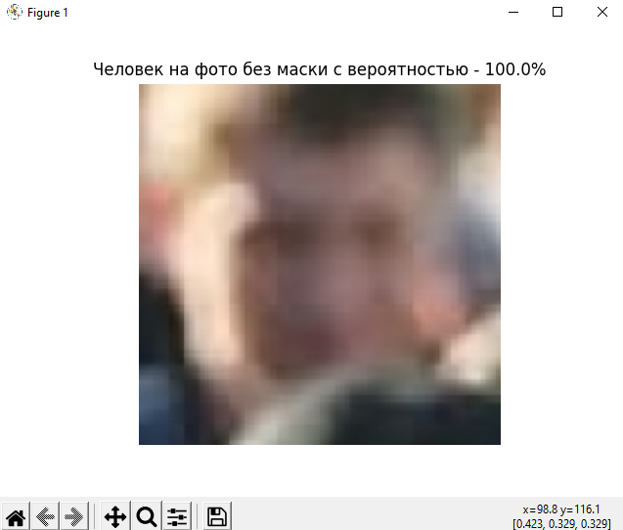
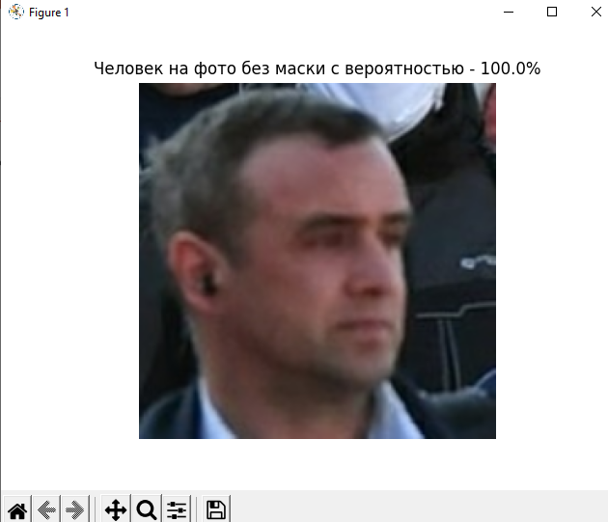
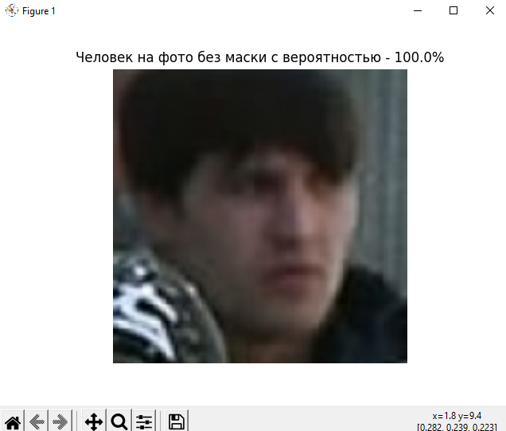
3 – Интерфейс/Работа приложения
Нейросеть уверена, что человек в маске на 65%. Однако часть лица, которая должна быть закрыта маской закрыта волосами, поэтому вероятность не 100%

Slide 13
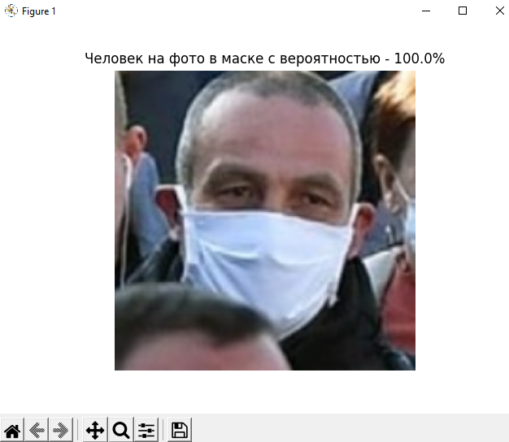
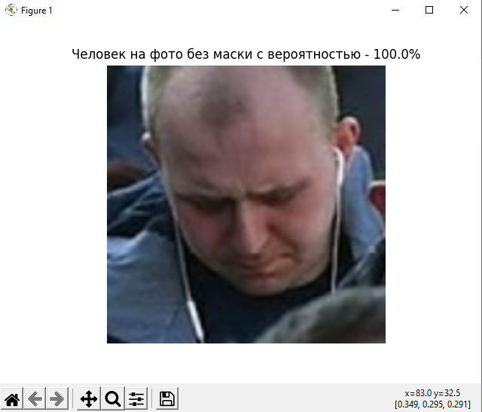
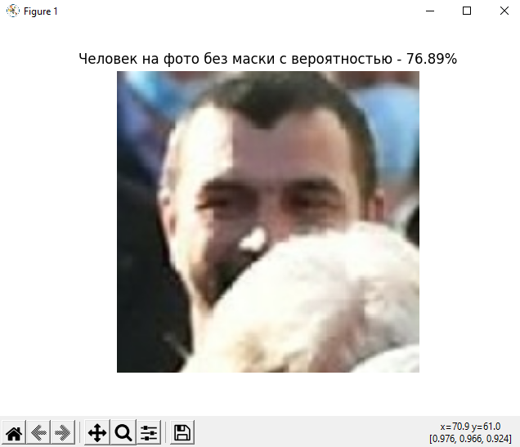
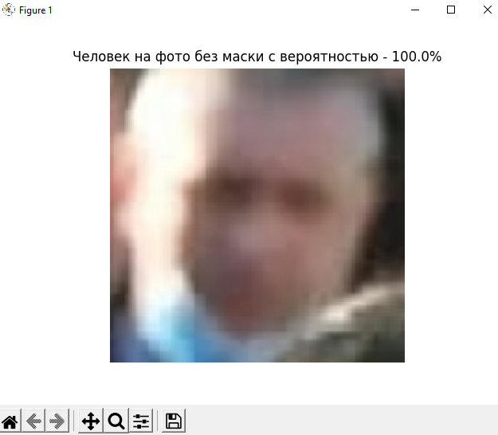
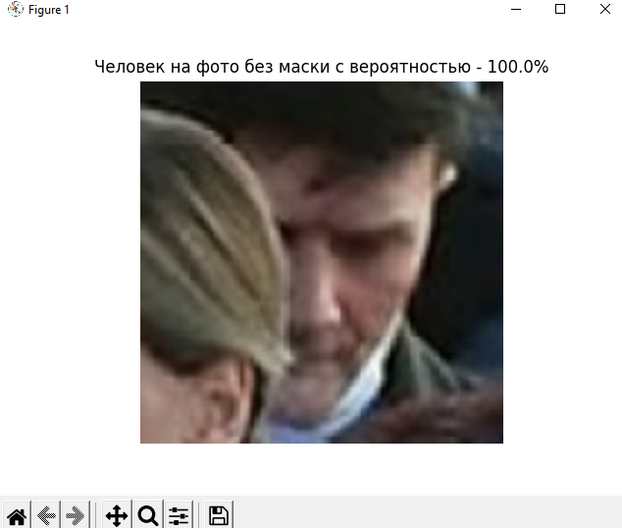
3 – Интерфейс/Работа приложения
Нейросеть уверена, что человек в маске на 76%. Однако часть лица, которая должна быть закрыта маской закрыта волосами, поэтому вероятность не 100%
Хоть и изображение замылено, видно, что маска опущена и не закрывает лицо

